Slide 1
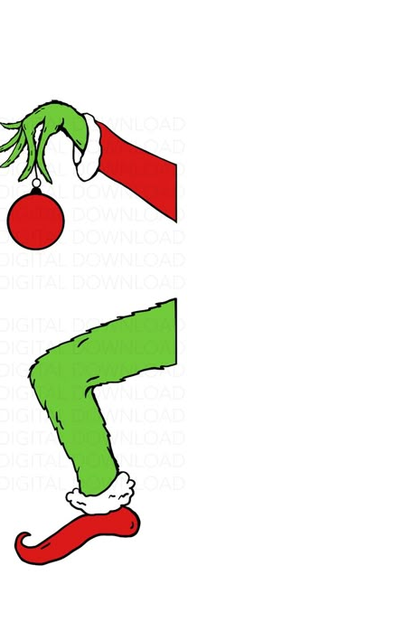

Новогодний квиз
по математике
Учитель математики: Михалец А.М.
МКОУ СОШ №4
2025г.

Slide 2
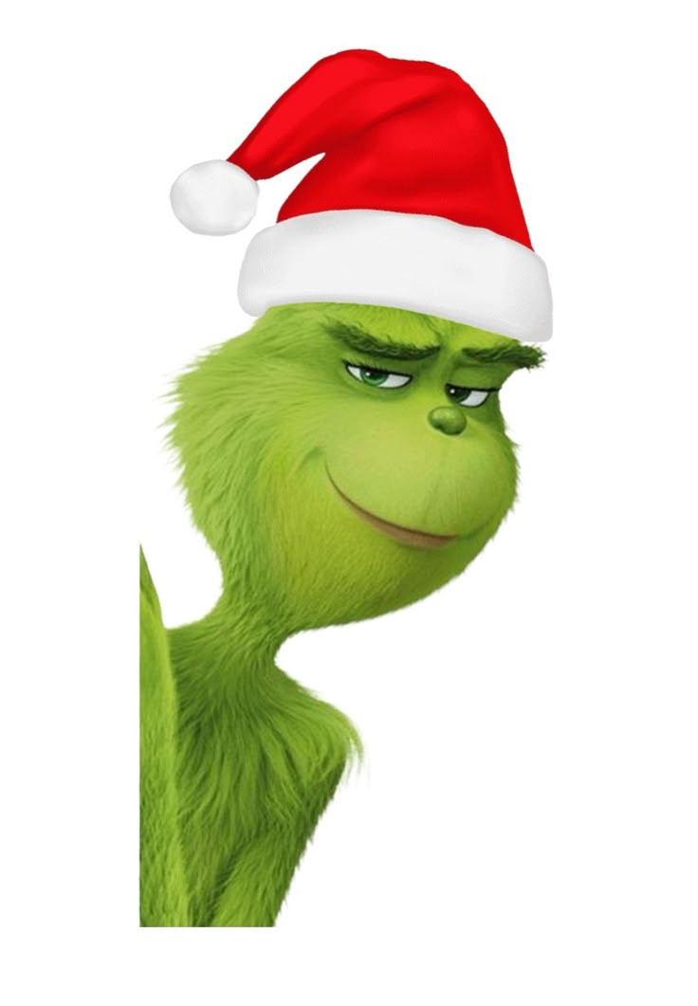
РАУНДЫ
1. Разминка
4. Логические задачи
2. Вычисления
5. Ребусы
3. Алфавит

Slide 3


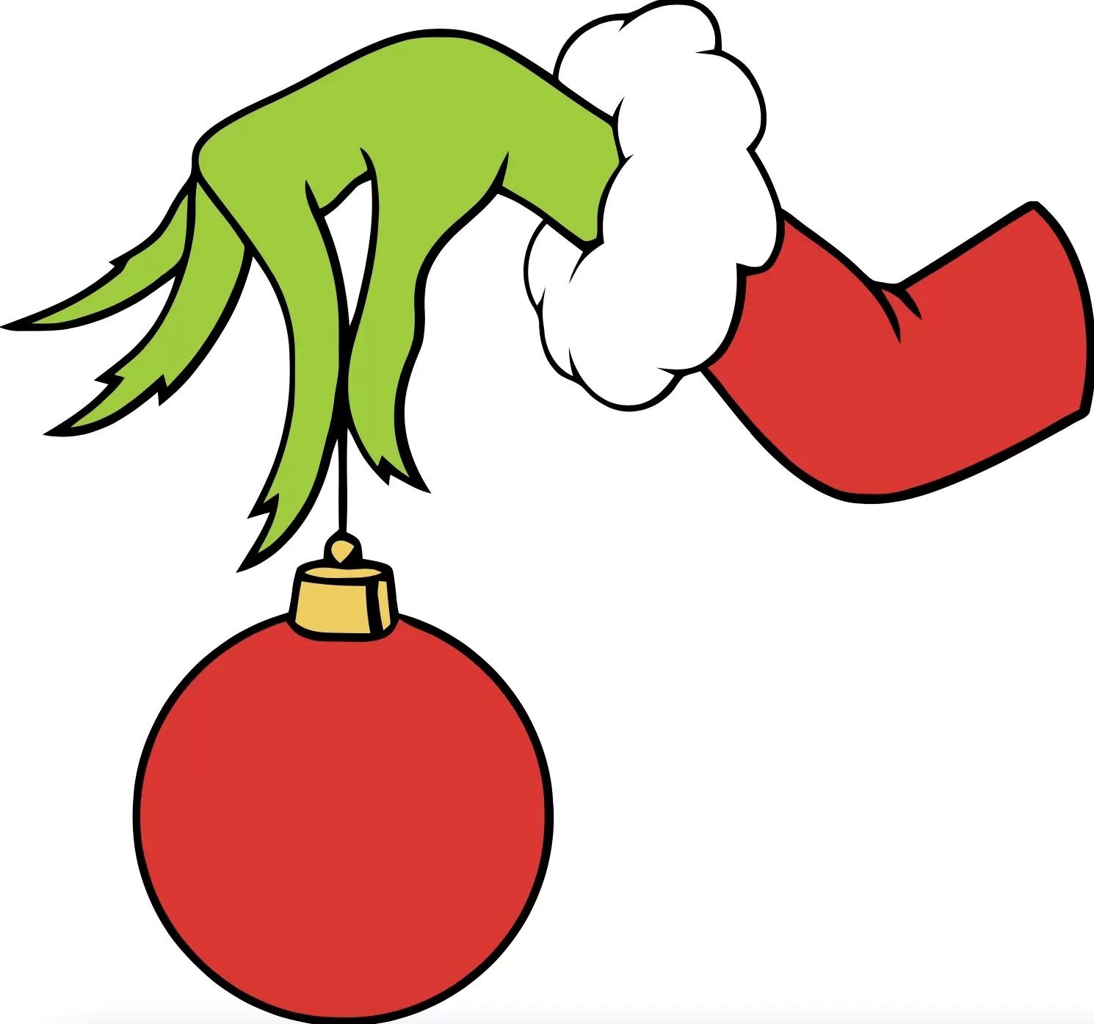
РАЗМИНКА
Правила первого раунда:
+1
Правильный ответ +1 балл

Slide 4

Вопрос 1
ОТВЕТ:
Будет ночь
Если в 12 часов ночи идет дождь, можно ли утверждать, что через 48 часов будет светить солнце?
4

Slide 5

Вопрос 2
ОТВЕТ:
4
Чему равно значение выражения:
2+2-2+2-2+2-2+2-2+2
5

Slide 6

Вопрос 3
ОТВЕТ:
20
Решите уравнение: 2+180:(х-11)=22
6

Slide 7

Вопрос 4
ОТВЕТ:
1
На столе лежит яблоко, его разделили на 4 части. Сколько яблок на столе?
7

Slide 8
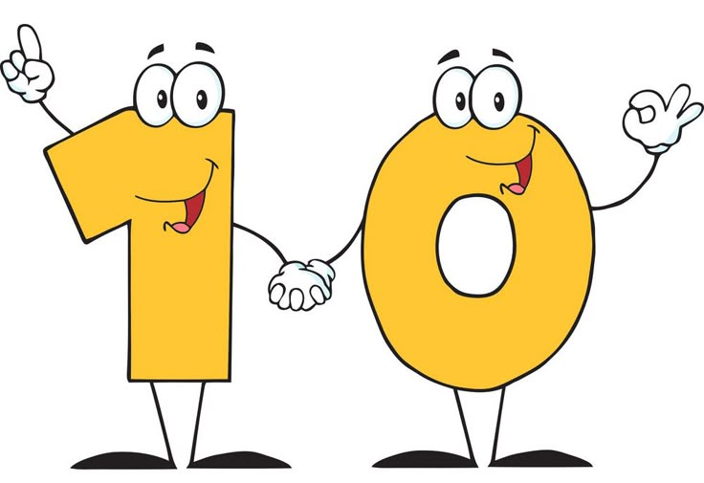

Вопрос 5
ОТВЕТ:
0,1
Какой знак надо поставить между 0 и 1, чтобы получилось число больше 0 и меньше 1?
8
РАУНДЫ

Slide 9
ВЫЧИСЛЕНИЯ
Правила второго раунда:
+2
Правильный ответ +2 балла

Slide 10


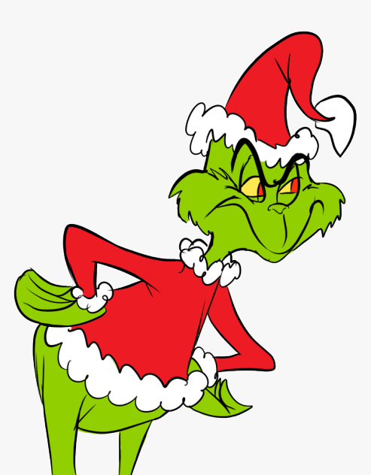
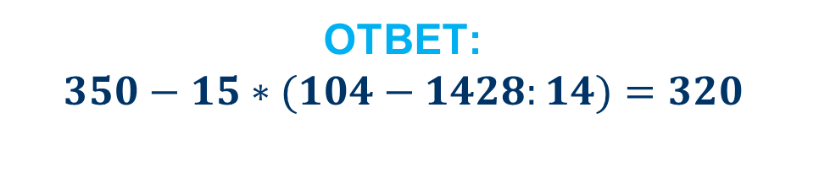
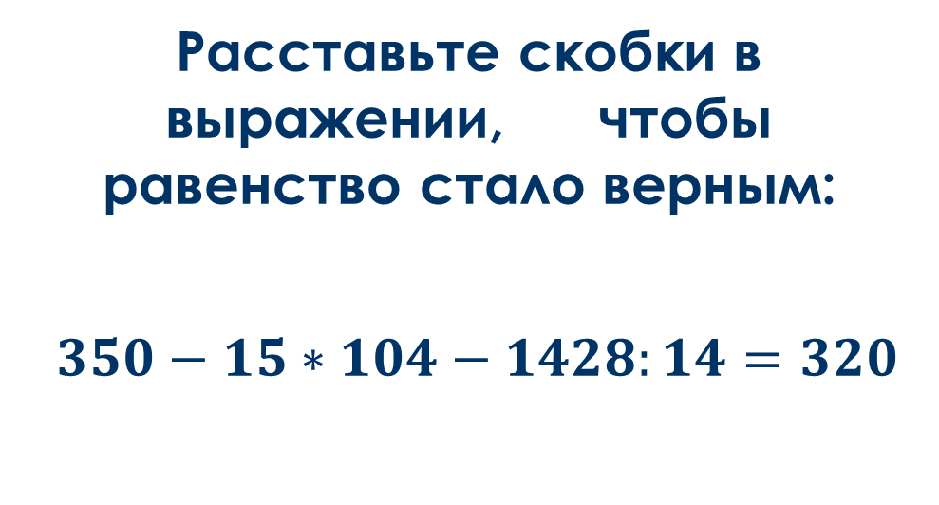
Вопрос 1
Расставьте скобки в выражении, чтобы равенство стало верным:
$350−15∗104−1428:14=320$
ОТВЕТ:
$$350−15∗(104−1428:14)=320$$
10

Slide 11

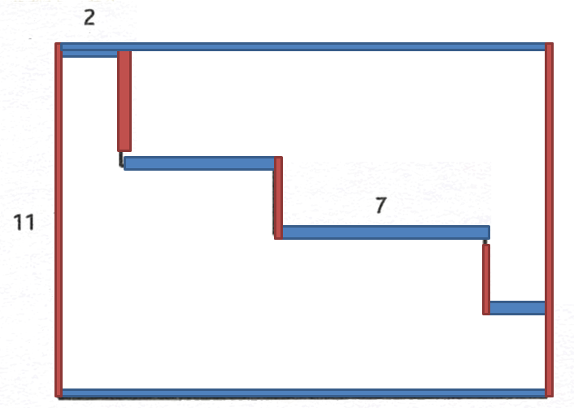
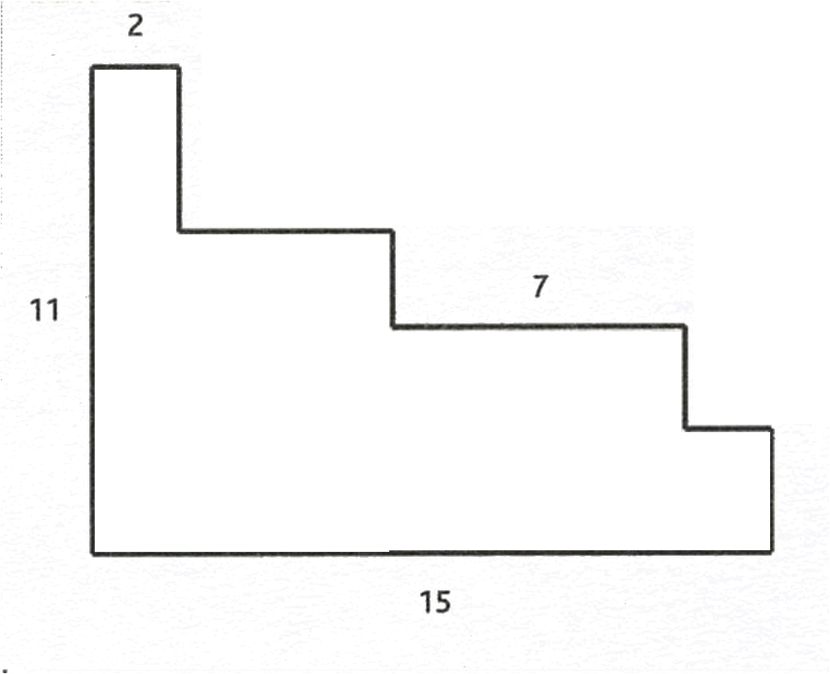
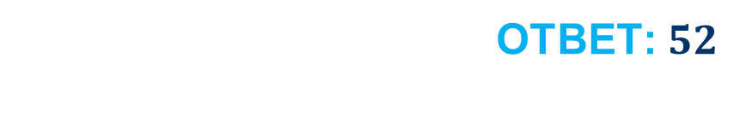
Вопрос 2
Найдите периметр фигуры
ОТВЕТ: $52$
11

Slide 12


Вопрос 3
Летом у меня целые сутки было открыто окно.
В первый час влетел 1 комар, во второй — 2,
в третий — 3 и т. д. Сколько комаров налетело за сутки?
ОТВЕТ:
$$300$$
12

Slide 13

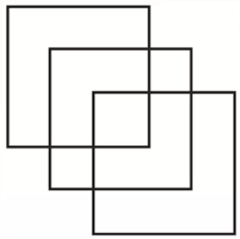

Вопрос 4
Сколько всего квадратов
на рисунке?
ОТВЕТ:
$$8$$
13

Slide 14


Вопрос 5
В записи
8 8 8 8 8 8 8 8
поставьте между некоторыми цифрами знак сложения, чтобы сумма оказалась равна 1000.
ОТВЕТ:
$$\text{888+88+8+8+8=1000}$$
РАУНДЫ
14

Slide 15
АЛФАВИТ
Правила третьего раунда:
+1
За каждое правильное слово +1 балл

Slide 16
А
Вопрос 1
Алгебра
Алгоритм
Абсцисса
Аксиома
Альфа
Аргумент
Арифметика
Асимптота
и др.
16

Slide 17
О
Вопрос 2
Объём
Овал
Окружность
Одночлен
Октаэдр
Ордината
Основание
Остаток
и др.
17

Slide 18
У
Вопрос 3
Угол
Уравнение
Уменьшаемое
Умножение
Условие
Удвоение
и др.
18

Slide 19
Т
Вопрос 4
Точка
Теорема
Тетраэдр
Тождество
Трапеция
Тригонометрия
Тангенс
Треть
и др.
19

Slide 20
П
Вопрос 5
Прямая
Парабола
Периметр
Пример
Перпендикуляр
Пифагор
Пи
Планиметрия
и др.
РАУНДЫ
20

Slide 21
ЛОГИЧЕСКИЕ ЗАДАЧИ
Правила четвертого раунда:
+2
Правильный ответ +2 балла

Slide 22

Вопрос 1
Ответ:
женщина
Сын отца профессора разговаривает с отцом сына профессора, а профессор в разговоре не участвует. Кто в таком случае профессор?

Slide 23
Вопрос 2
Ответ:
2000 р.
(800*3:2 = 1200 – это доля наследства)
Пять братьев делили наследство отца поровну. В наследстве было три дома. Поскольку дома пилить нельзя, их взяли три старших брата, а меньшим выделили деньги: каждый из трех старших братьев заплатил по 800 р., а меньшие братья разделили эти деньги между собой. Сколько стоил один дом?

Slide 24
Вопрос 3
Три друга пошли в пиццерию. У каждого из них было по 900 руб. Прочитали меню: «Пицца»:
диаметр 20 см – 300 рублей,
диаметр 30 см – 600 рублей,
диаметр 40 см – 900 рублей».
Первый купил 3 пиццы по 20 см, второй купил 1 пиццу 20 см и 1 пиццу 30 см, третий купил 1 пиццу 40 см. Кто из них
больше съест?
Ответ:
третий, т.к. площадь круга зависит от квадрата радиуса (диаметра).

Slide 25
Вопрос 4
Рыбак поймал 29 рыб. Из них карасей на 3 больше, чем щук. Сколько карасей и сколько щук поймал рыбак?
Ответ:
16 карасей

Slide 26
Вопрос 5
Пете и Коле купили по коробке конфет. В каждой коробке находится 12 конфет. Петя из своей коробки съел несколько конфет, а Коля из своей коробки съел столько конфет, сколько осталось в коробке у Пети. Сколько конфет осталось на двоих у Пети и Коли?
Ответ:
12 конфет
РАУНДЫ

Slide 27
РЕБУСЫ
Правила пятого раунда:
+1
Правильный ответ +1 балл

Slide 28


Вопрос 1
ДИАМЕТР

Slide 29
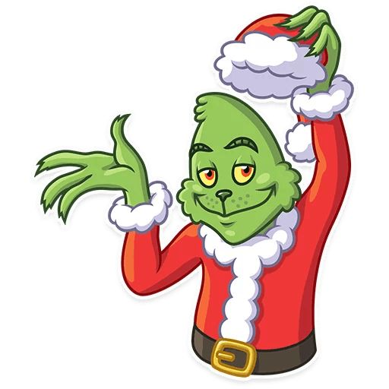
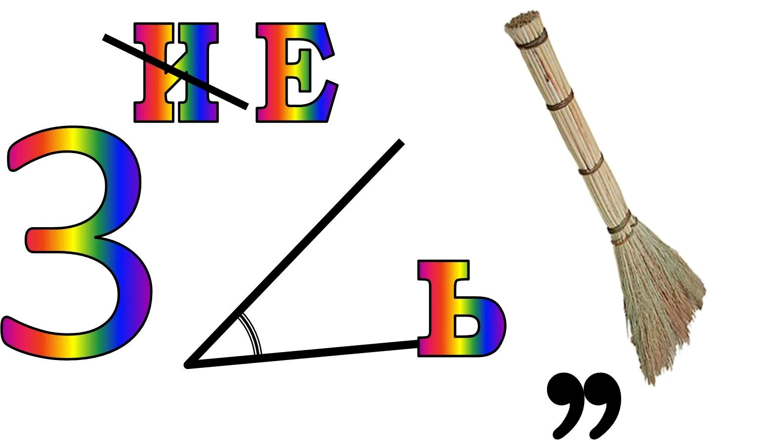
Вопрос 2
ТРЕУГОЛЬНИК

Slide 30

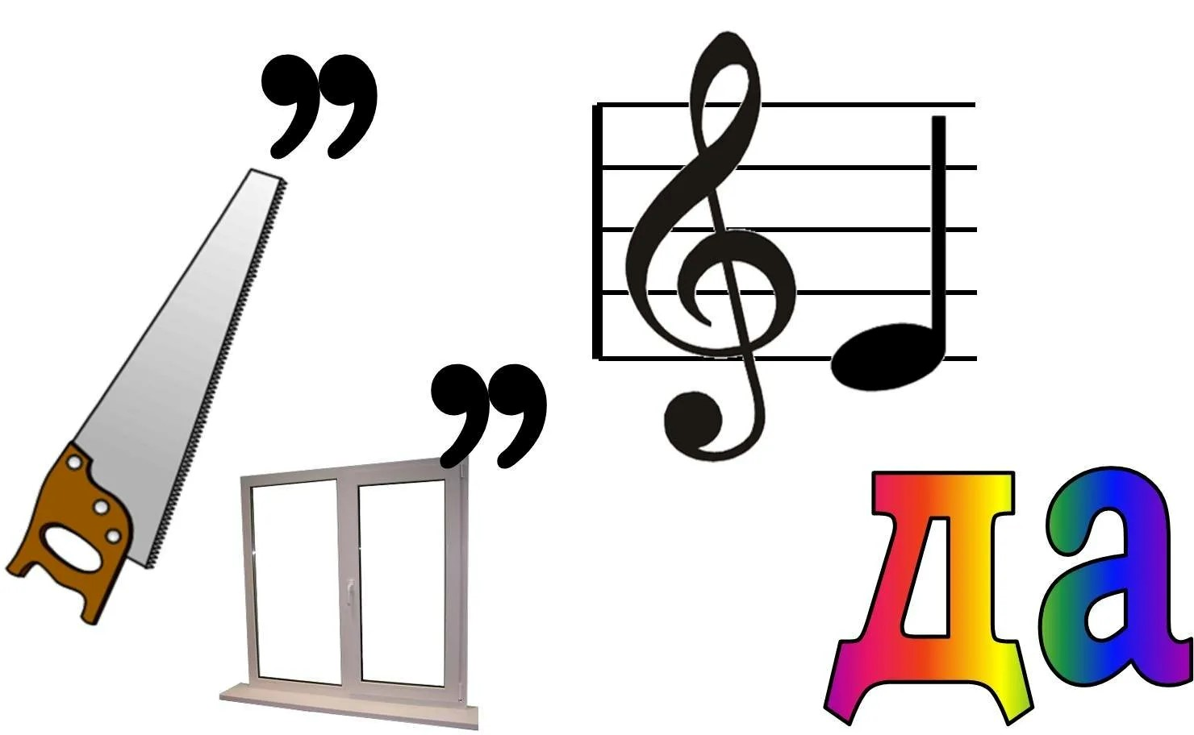
Вопрос 3
ПИРАМИДА

Slide 31

Вопрос 4
МИНУС

Slide 32


Вопрос 5
КРУГ

Slide 33

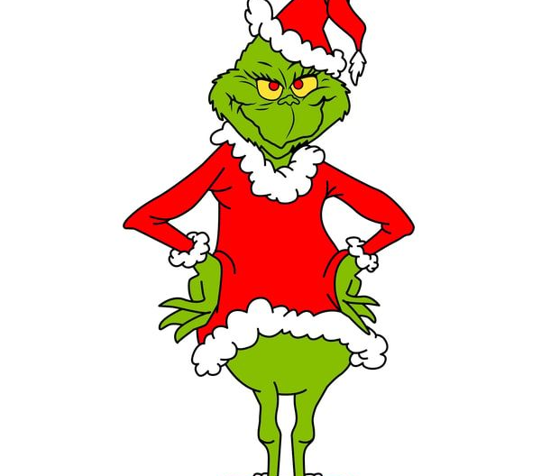
Спасибо!
МКОУ СОШ №4
Михалец Алина Максимовна
alina_tamartseva@mail.ru

